Slide 1
PHÒNG GD & ĐT QUẬN LONG BIÊN
TRƯỜNG MẦM NON HOA SỮA
KHÁM PHÁ KHOA HỌC
Đề tài:Khám phá một số con vật sống dưới nước
Lứa tuổi: Mẫu giáo nhỡ( 4-5 tuổi)
Thời gian: 25-30 phút
GV thực hiện: Nguyễn Thị Kiều Oanh

Slide 2
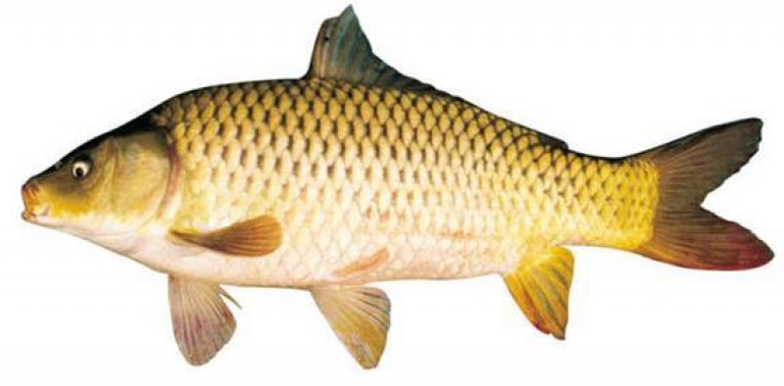
Mình
Vây
Đuôi
Đầu
Mắt
Miệng
Mang
Vây

Slide 3
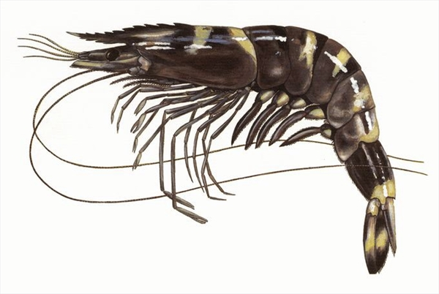
Mắt
Đầu
Mình
Đuôi
Chân
Râu

Slide 4
So sánh

Slide 6
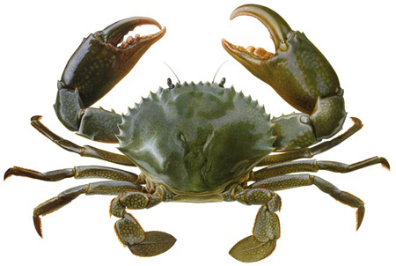
Càng
Mắt
Mai
Chân

Slide 7
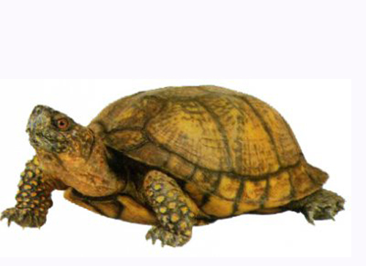
Mình
Đầu
Mắt
Mai
Miệng
Chân

Slide 8
So sánh

Slide 10
Mở rộng

Slide 11
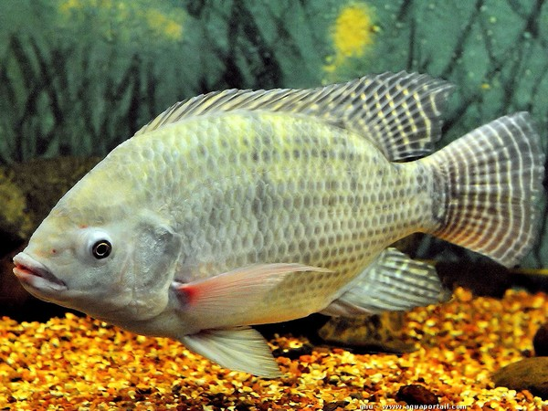
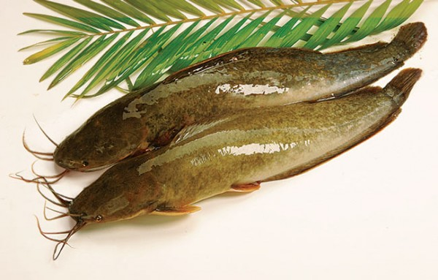
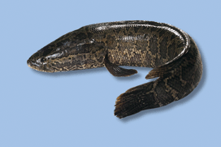
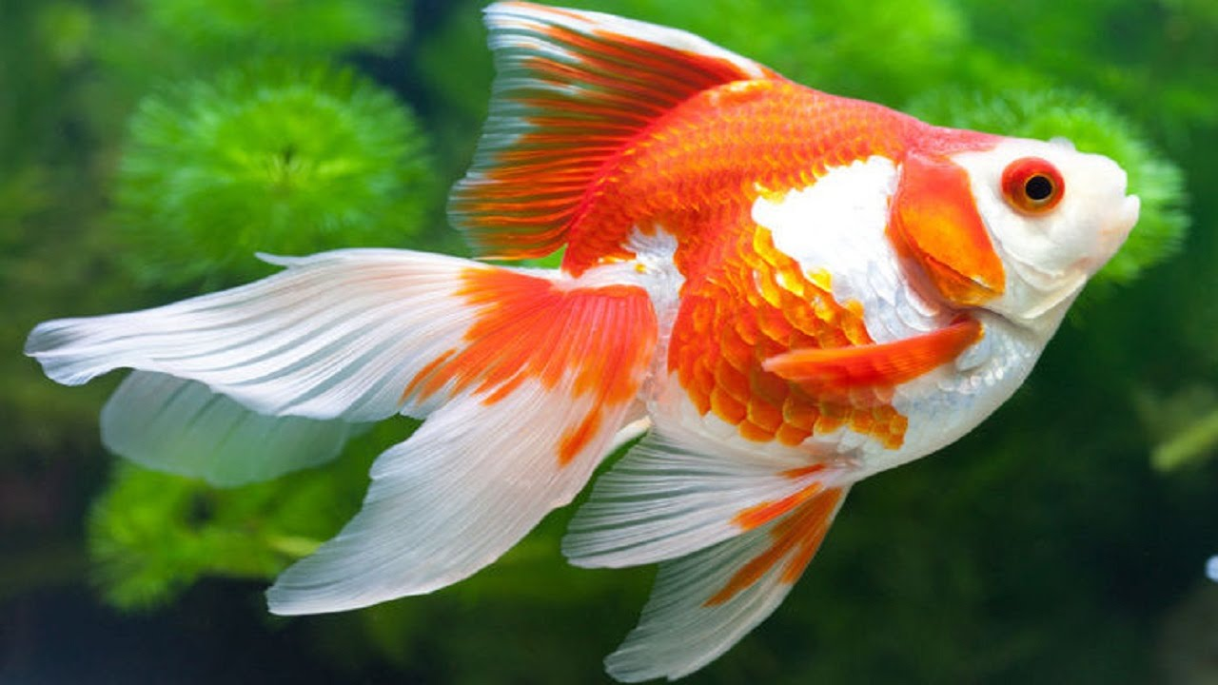
Cá rô phi
Cá trê
Cá quả
Cá vàng

Slide 12
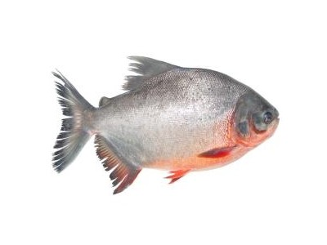
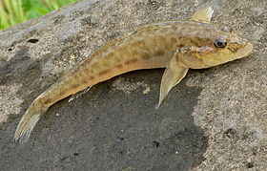
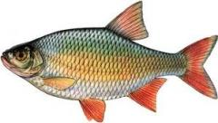
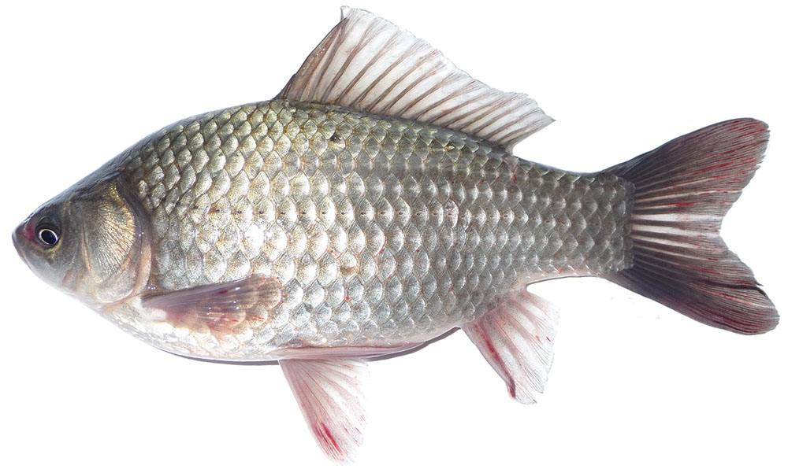
Cá chim
Cá bống
Cá chày
Cá diếc

Slide 13
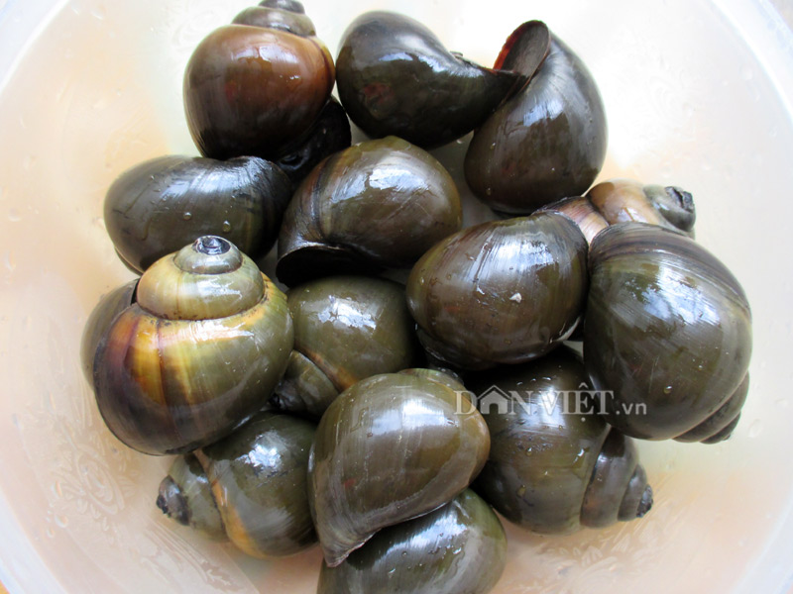
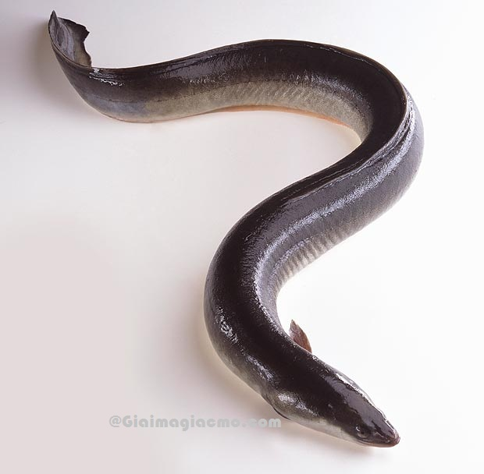
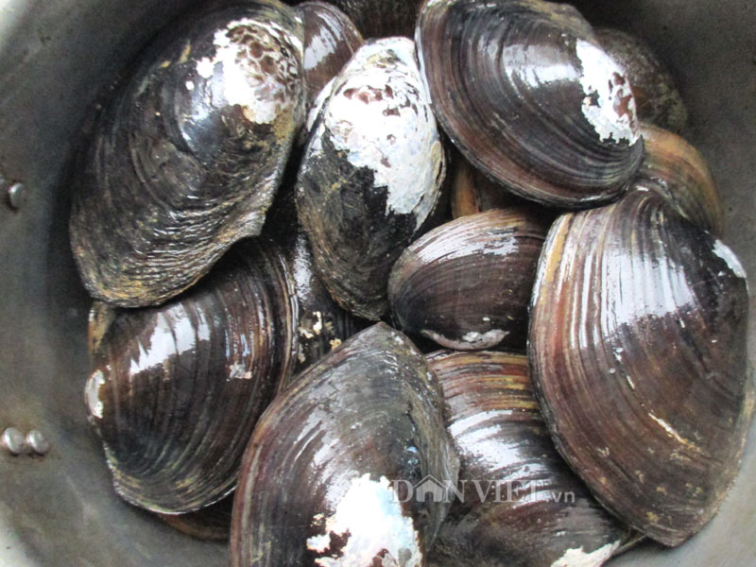
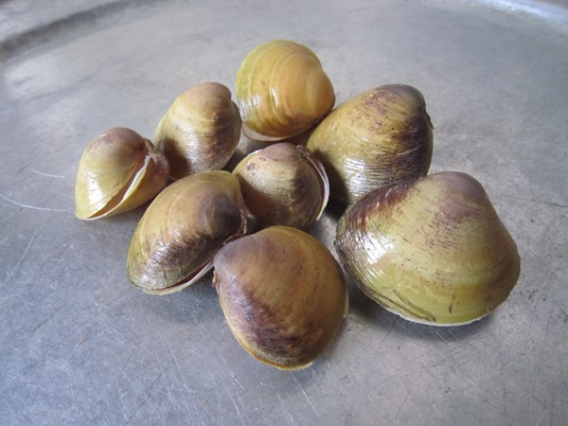
Con ốc
Con lươn
Con chai
Con hến

Slide 14
Giờ học của chúng mình đến đây là hết rồi !

